Slide 1
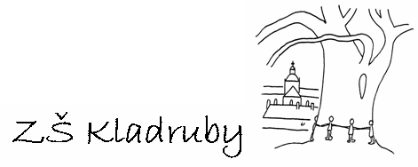
Škola: Základní škola Kladruby Husova 203, Kladruby, 349 61 Číslo projektu: CZ.1.07/1.4.00/21.3668 Modernizace výuky
Autor: Mgr. Jaroslava Jašová
Název materiálu: VY_32_INOVACE_D.03.15.Bobr.evropsky
Šablona: III/2 d)
Sada: 3) Tachovsko
Předmět: Vlastivěda
Třída: IV.

Slide 2
Anotace:
Prezentace má seznámit žáky se základními informacemi o bobru evropském v Českém lese.
Klíčová slova:
Bobr evropský
Kateřinský potok
Václavský rybník
Český les
Lesná

Slide 3
Bobr evropský
Na našem území již zcela vymizelý druh, který se sem začal vracet po otevření česko-německé hranice z Bavorska. Rozšiřuje se zejména v oblasti Kateřinského potoka.

Slide 4
Kateřinský potok

Slide 12
Václavský rybník

Slide 14
Bobří hráze u Lesné

Slide 16
Bobří stezka do vody

Slide 17
Různé zbytky po hlodání

Slide 18
Načatá práce

Slide 19
Lebka bobra

Slide 20
Bobří stopy

Slide 21
Fotografie byly vytvořeny autorem prezentace.

